Slide 1
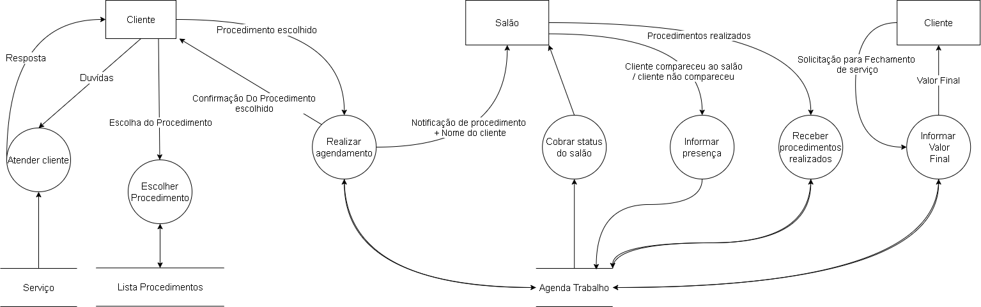
DFD Essencial da capacidade: Atender Cliente

Slide 2
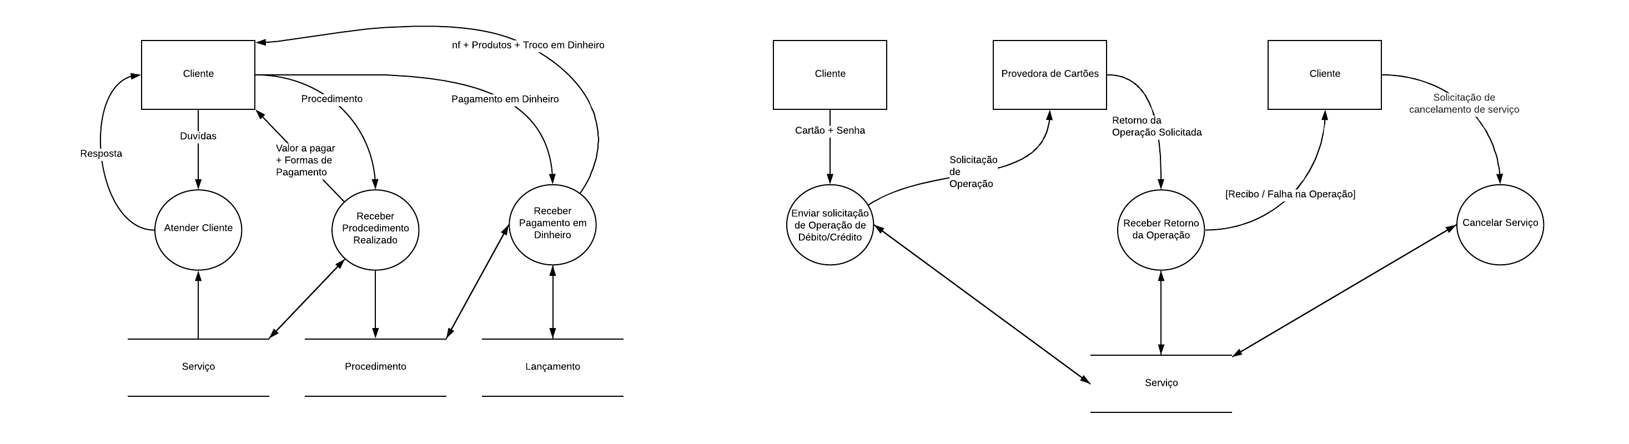
DFD Essencial da capacidade: Receber Pagamento

Slide 3
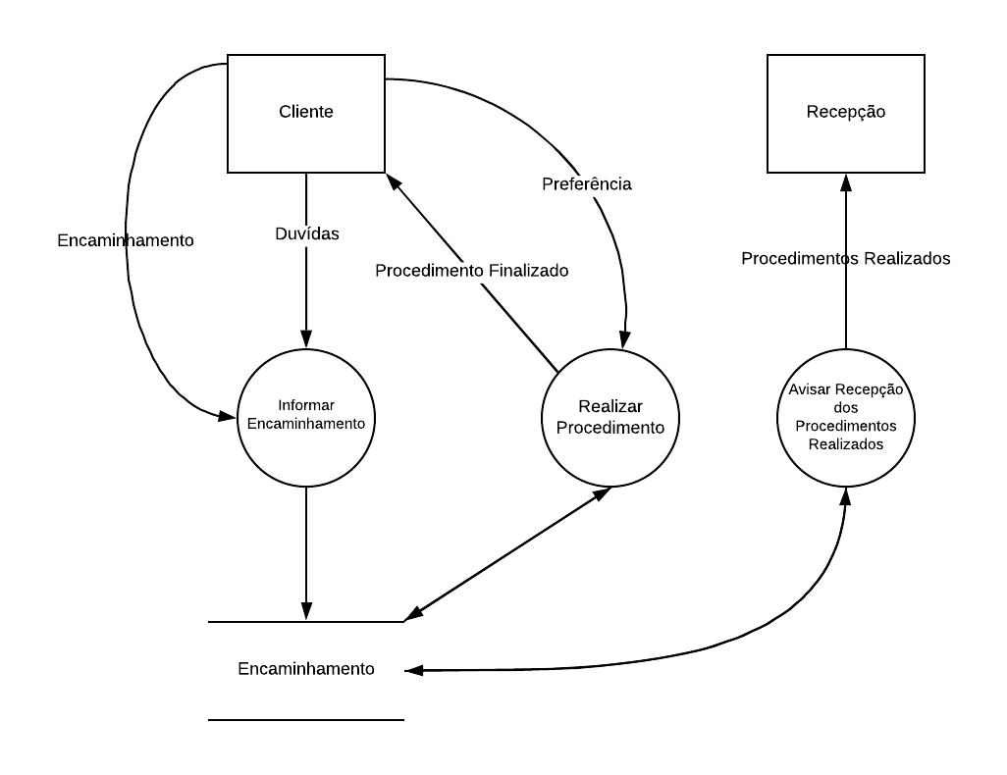
DFD Essencial da capacidade: Realizar Procedimento

Slide 4
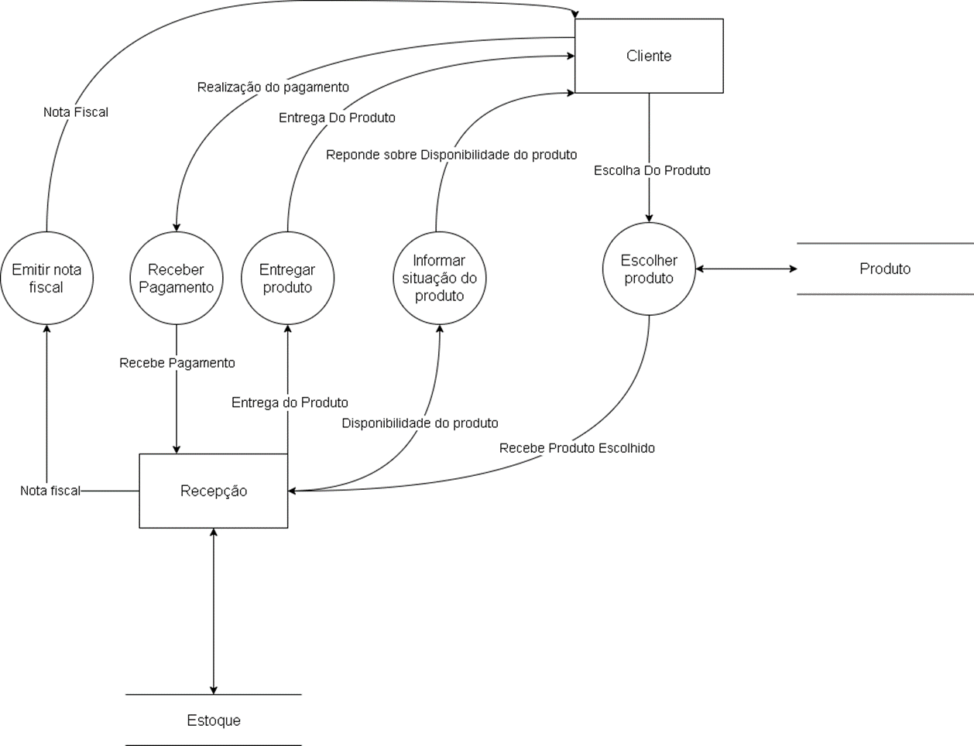
DFD Essencial da capacidade: Comprar os produtos cosméticos

Slide 5
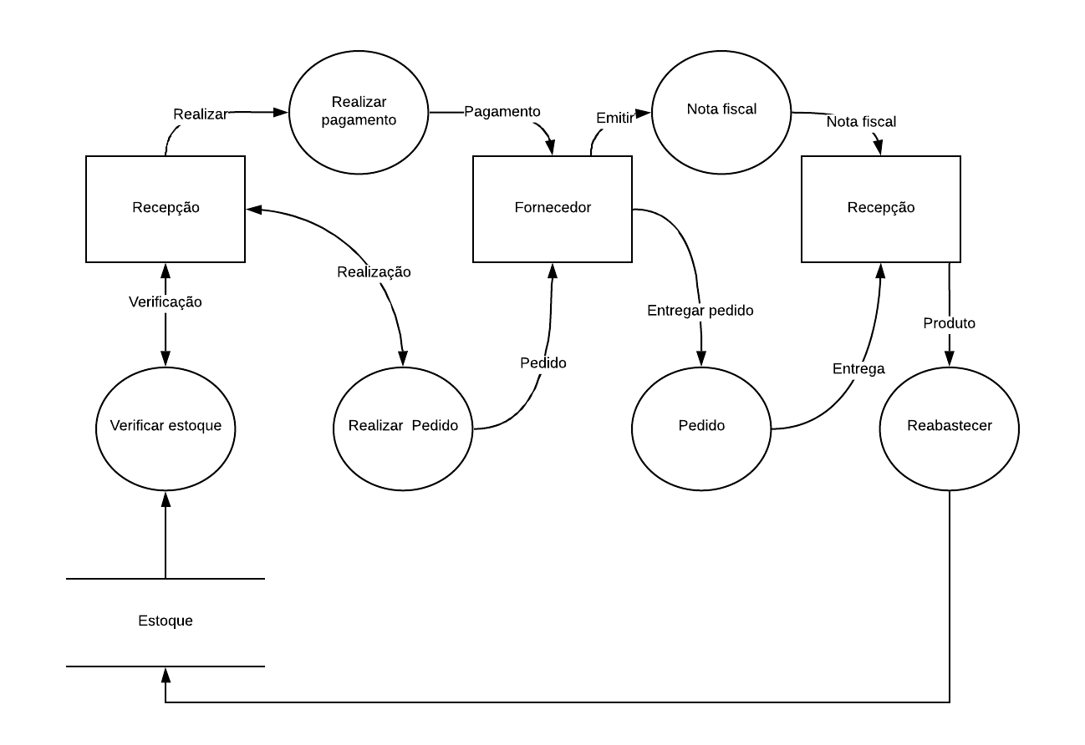
DFD Essencial da capacidade: Fornecer os produtos a barbearia

